Slide 1
物体が保持する情報
固定なし
固定あり（めんどいので全固定の場合）
接触している物体の情報（法線）
・接触点に与える力
・接触点に与えるブレーキ
接触位置の摩擦情報（法線に直角）
・接触点に与える力
・接触点に与えるブレーキ
重力（力）
接触している物体への情報
・接触点に与えるブレーキ
接触している物体への情報（法線）
・接触点に与える力
・接触点に与えるブレーキ

Slide 2
情報の計算方法
接触情報の分割
固定あり（めんどいので全固定の場合）
接触している物体の情報
・接触点に与える力
・接触点に与えるブレーキ
・方向ベクトル
接触している物体への情報
・接触点に与えるブレーキ
接触している物体の情報（法線
・接触点に与える力
・接触点に与えるブレーキ
接触している物体の情報（法線に直角
・接触点に与える力
・接触点に与えるブレーキ

Slide 3
情報の計算方法
接触地点で送りあう情報
trigger接触
（一点）
trigger接触
（一点）
誤差を想定した接触範囲

Slide 4
毎フレームの変化
接触情報の分割
start
Oncollider
Fixed Update
Oncollider
重力（力）
重力（力）
Fixed Update2
重力（力）

Slide 5
やることツリー
ontriggerで接触位置取得
↓
Fixedupdateで
Fixedupdate内で自分で重力や接触の力の測定、反映
Colider使用不可 IsTriger有効

Slide 6
接触判定数式
検知範囲=magnitude(頂点-中心)+誤差許容値
四角形でまずはやる
6面のそれぞれの面積方程式用意
検知範囲
イベント１
|頂点座標-中心座標|<(検知範囲)が成り立つ座標の取得
代入はa頂点ならb検知範囲のように交互で全部
毎フレーム処理
・オブジェクトの頂点更新
・他collisionとの距離更新
分岐
(a検知範囲+b検知範囲)>(|a中心座標-b中心座標|)
四角形はそれぞれにVector３の座標8つ、面の数式

Slide 7
接触判定数式
検知球=magnitude(頂点-中心)+誤差許容値
四角形でまずはやる
6面のそれぞれの面積方程式用意
検知球
イベント１
|頂点座標-中心座標|<(検知範囲)が成り立つ座標の取得
代入はa頂点ならb検知範囲のように交互で全部
毎フレーム処理
・オブジェクトの頂点更新
・他collisionとの距離更新
分岐
(a検知範囲+b検知範囲)>(|a中心座標-b中心座標|)
四角形はそれぞれにVector３の座標8つ、面の数式

Slide 8
四角形でまずはやる
6面のそれぞれの面積方程式用意
検知球=magnitude(頂点-中心)+誤差許容値
接触判定数式
四角形はそれぞれにVector３の座標8つ、面の数式

Slide 9
毎フレームの変化
T:triggerフラグ
C:Colidderフラグ
変数
(Vector3,Vector3) リストA,B
Bool T,C
Vector3 pos wpos
接触情報の分割
start
Triger接触
trigger
Fixed Update
接触地点の合力計算
座標、位置変更
リストBにAコピー
リストA初期化
XXXTrigger
リストBからtrigger座標への抗力、力を測定、出力
リストB初期化
T:true
Pos接触座標(local)保持
Wpos(world)保持
Fixed Update
・Tフラグ処理
物体移動量計算
Pos(world変換)-wpos
移動量からforce測定
リストAにAdd(force,wpos)
・Tフラグ処理後
接触地点の合力計算
座標、位置変更
リストBにAコピー
リストA初期化
XXXCollider
接触地点取得
リストA保持
XXXCollider
接触地点取得
リストA保持

Slide 10
接触時の毎フレーム変化
接触開始
接触保持
接触解除
抗力計算
仮想空間
反映
抗力計算
接触判定
加えた力の計算
B：箱
固定なし
垂直抗力 重力
C：球体
実体無し
垂直抗力 重力
移動量
A：床
空間に固定
摩擦
摩擦
球体Cは現実の体の位置であると想定し、ゲーム内で実体はなく、すり抜ける。Cからは自身の座標しかわからない
接触地点の座標に対して働く最大の抗力をA,Bの摩擦係数、質量などの情報から計算、Cにブレーキとして加える
計算方法は別スライド
前フレームと比較したCの移動量と前フレームで与えた抗力からCの加えた力を計算
計算で求めた力を仮想空間に反映
前述した方法で再度抗力の計算、Cに反映
球体Cとその他物体の座標から接触を判断、接触を検知した場合、再度“接触開始”の手順を行う
次フレームでCと他物体の接触が解除されない場合、以下を繰り返す

Slide 11
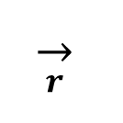
接触時の毎フレーム変化
接触終了
接触開始
接触保持
接触判定
加えた力の計算
仮想空間反映
抗力計算
抗力計算
$$\overset{→}{r}$$
摩擦
球体Cは現実の体の位置であると想定し、ゲーム内で実体はなく、すり抜ける。Cからは自身の座標しかわからない
接触地点の座標に対して働く最大の抗力をA,Bの摩擦係数、質量などの情報から計算、Cにブレーキとして加える
計算方法は別スライド
球体Cとその他物体の座標から接触を判断、接触を検知した場合、再度“接触開始”の手順を行う
次フレームでCと他物体の接触が解除されない場合、以下を繰り返す

Slide 12


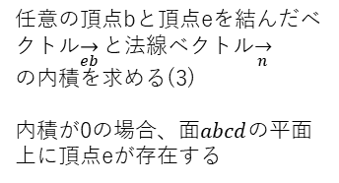




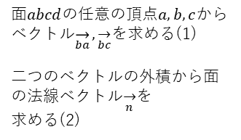








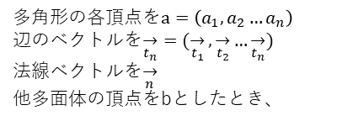




接触の判定方法（多角形同士の場合）
すべての面と頂点の組み合わせに対しての処理手順
例：四角形の面と頂点の場合
面abcd断面
面abcd表面
条件まとめ
$$e$$
$$e$$
$$e$$
$$c$$
$$d$$
$$c$$
$$d$$
左図の計算、処理は多面体の場合であればすべて可能
$$d$$
$$\vec{bc}$$
$$\vec{bc}$$
多角形の各頂点を$a=\left(a_{1},a_{2}…a_{n}\right)$
辺のベクトルを$\overset{→}{t_{n}}=(\overset{→}{t_{1}},\overset{→}{t_{2}}…\overset{→}{t_{n}})$
法線ベクトルを$\overset{→}{n}$
他多面体の頂点をbとしたとき、
接触はお互いの頂点と面、もしくは辺と辺の接触で表現する
上図のように面同士の接触が起きた際も頂点と面の接触の組み合わせで表すことができる
$$c$$
$$e$$
$$\vec{bc}$$
$$\vec{ab}$$
$$\vec{n}$$
$$\vec{ab}$$
$$\vec{n}$$
$$\vec{ab}$$
$$a$$
$$b$$
$$a$$
$$b$$
$$e$$
$$a$$
$$\vec{n}$$
内積 != 0
内積 = 0
交点%2 = 1
交点%2 = 0
$$b$$
$$\overset{→}{n}=Cross(\overset{→}{a_{n}a_{n−1}},\overset{→}{a_{n}a_{n−2}})$$
面$abcd$の任意の頂点$a,b,c$からベクトル$\overset{→}{ba},\overset{→}{bc}$を求める(1)
二つのベクトルの外積から面の法線ベクトル$\overset{→}{n}$を
求める(2)
任意の頂点bと頂点eを結んだベクトル$\overset{→}{eb}と$法線ベクトル$\overset{→}{n}の内積$を求める(3)
内積が0の場合、面$abcd$の平面上に頂点eが存在する
平面上に存在していた場合
Crossing Number Algorithmを用いて内外判定を行う
頂点eから引いた任意の垂線と各辺の交点の数で判定を行う
垂線と各辺の外積からさらに各辺との内積を求め、値が正であれば交点を求めることができる(4)
接触している条件は
$$Det\left(\overset{→}{n},\overset{→}{eb}\right)=0$$
が成り立ち、$t_{0}\sim t_{n}$に対し
$$\overset{→}{ba}=a−b$$
$$\overset{→}{bc}=c−b$$
$$Det\left(Cross\left(\overset{→}{w},\overset{→}{t_{n}}\right),\overset{→}{t_{n−1}}\right)>0$$
(1)
(3)
$$Det\left(\overset{→}{n},\overset{→}{eb}\right)=0$$
が成り立つ$t_{n}$が奇数個存在する場合である
(2)
$$\overset{→}{n}=Cross(\overset{→}{ba},\overset{→}{bc})$$
(4)
$$Det\left(Cross\left(\overset{→}{w},\overset{→}{t_{n}}\right),\overset{→}{t_{n}}\right)>0$$

Slide 13























接触の判定方法（多角形同士の場合）
面abcd表面
すべての面と頂点の組み合わせに対しての処理手順
例：四角形の面と頂点の場合
条件まとめ
面$a_{1}a_{2}a_{3}a_{4}$断面
面$a_{1}a_{2}a_{3}a_{4}$表面
$$b$$
$$b$$
$$b$$
$$a_{3}$$
$$a_{4}$$
$$a_{3}$$
$$a_{4}$$
左図の計算、処理は多面体の場合であればすべて可能
$$a_{3}$$
$$a_{4}$$
$$b$$
多角形の各頂点を$a=\left(a_{1},a_{2}…a_{n}\right)$
辺のベクトルを$\overset{→}{t_{n}}=(\overset{→}{t_{1}},\overset{→}{t_{2}}…\overset{→}{t_{n}})$
法線ベクトルを$\overset{→}{n}$
他多面体の頂点をbとしたとき、
接触はお互いの頂点と面、もしくは辺と辺の接触で表現する
上図のように面同士の接触が起きた際も頂点と面の接触の組み合わせで表すことができる
$$\vec{a_{3}a_{2}}$$
$$\vec{a_{3}a_{2}}$$
$$\vec{a_{3}a_{2}}$$
$$\vec{a_{1}a_{2}}$$
$$a_{2}$$
$$a_{2}$$
$$a_{1}$$
$$\vec{a_{1}a_{2}}$$
$$\vec{n}$$
$$\vec{a_{1}a_{2}}$$
$$\vec{n}$$
$$a_{1}$$
$$b$$
$$a_{1}$$
$$a_{2}$$
$$\vec{n}$$
Det()= 0
Det() = 0
交点%2 = 1
交点%2 = 0
面$abcd$の任意の頂点$a,b,c$からベクトル$\overset{→}{ba},\overset{→}{bc}$を求める(1)
二つのベクトルの外積から面の法線ベクトル$\overset{→}{n}$を
求める(2)
任意の頂点bと頂点eを結んだベクトル$\overset{→}{eb}と$法線ベクトル$\overset{→}{n}の内積$を求める(3)
内積が0の場合、面$abcd$の平面上に頂点eが存在する
平面上に存在していた場合
Crossing Number Algorithmを用いて内外判定を行う
頂点eから引いた任意の垂線と各辺の交点の数で判定を行う
垂線と各辺の外積からさらに各辺との内積を求め、値が正であれば交点を求めることができる(4)
$$\overset{→}{n}=Cross(\overset{→}{a_{n}a_{n−1}},\overset{→}{a_{n}a_{n−2}})$$
接触している条件は
$$Det\left(\overset{→}{n},\overset{→}{eb}\right)=0$$
が成り立ち、$t_{0}\sim t_{n}$に対し
$$\overset{→}{ba}=a−b$$
$$\overset{→}{bc}=c−b$$
$$Det\left(Cross\left(\overset{→}{w},\overset{→}{t_{n}}\right),\overset{→}{t_{n−1}}\right)>0$$
(1)
(3)
$$Det\left(\overset{→}{n},\overset{→}{eb}\right)=0$$
が成り立つ$t_{n}$が奇数個存在する場合である
(2)
$$\overset{→}{n}=Cross(\overset{→}{ba},\overset{→}{bc})$$
(4)
$$Det\left(Cross\left(\overset{→}{w},\overset{→}{t_{n}}\right),\overset{→}{t_{n}}\right)>0$$

Slide 14



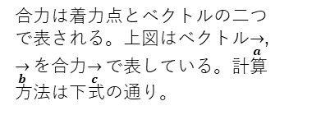




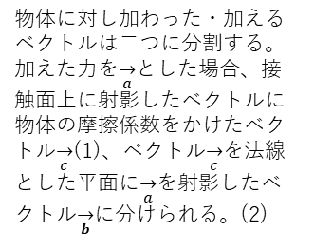


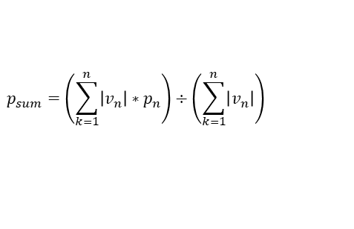




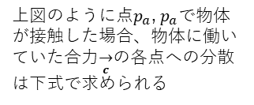







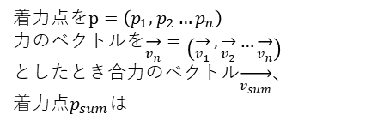


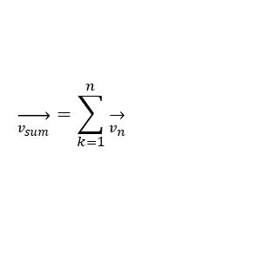
物理演算（合力の計算）
面abcd断面
複数の力の合力計算と合力の複数座標分散計算方法
前提(右図では省略）
合力計算
分散計算
計算まとめ
$$\overset{→}{c}$$
$$p_{c}$$
$$\overset{→}{c}$$
$$\overset{→}{c}$$
$$\overset{→}{a′}$$
$$p_{c}$$
左図の計算、は接触点、力が複数でも使用可能
$$\overset{→}{n}$$
$$\overset{→}{a}$$
$$p_{a}$$
$$\overset{→}{a}$$
$$\overset{→}{b}$$
着力点を$p=\left(p_{1},p_{2}…p_{n}\right)$
力のベクトルを$\overset{→}{v_{n}}=\left(\overset{→}{v_{1}},\overset{→}{v_{2}}…\overset{→}{v_{n}}\right)$
としたとき合力のベクトル$\overset{→}{v_{sum}}$、
着力点$p_{sum}$は
$$p_{b}$$
$$p_{a}$$
$$p_{b}$$
$$\overset{→}{b}$$
$$\overset{→}{a}$$
$$\overset{→}{b}$$
物体に対し加わった・加えるベクトルは二つに分割する。加えた力を$\overset{→}{a}$とした場合、接触面上に射影したベクトルに物体の摩擦係数をかけたベクトル$\overset{→}{c}$(1)、ベクトル$\overset{→}{c}$を法線とした平面に$\overset{→}{a}$を射影したベクトル$\overset{→}{b}$に分けられる。(2)
合力は着力点とベクトルの二つで表される。上図はベクトル$\overset{→}{a}$, $\overset{→}{b}を$合力$\overset{→}{c}で$表している。計算方法は下式の通り。
上図のように点$p_{a}$, $p_{a}$で物体が接触した場合、物体に働いていた合力$\overset{→}{c}$の各点への分散は下式で求められる
$$p_{sum}=\left(\sum_{k=1}^{n}{\left|v_{n}\right|∗p_{n}}\right)÷\left(\sum_{k=1}^{n}{\left|v_{n}\right|}\right)$$
$$\overset{→}{v_{sum}}=\sum_{k=1}^{n}{\overset{→}{v_{n}}}$$
$$\overset{→}{v}=Cross\left(\overset{→}{c},p_{c} \right)$$
$$f_{total}=\left|a\right|+\left|b\right|$$
$$\overset{→}{m_{a}}=Cross\left(\overset{→}{v},p_{a} \right)$$
合力の分散も同様に
(3)
$$p_{total}=p_{a}∗\left|a\right|+p_{b}∗\left|b\right|$$
(4)
$$\overset{→}{m_{n}}=Cross\left(Cross(v_{sum},p_{n}),p_{n} \right)$$
$$\overset{→}{c}=PonP\left(\overset{→}{a},\overset{→}{n}\right)∗μ$$
$$\overset{→}{a}=\overset{→}{v}+\overset{→}{m_{a}}$$
(1)
$$p_{c}=p_{total}÷f_{total}$$
$$\overset{→}{v_{n}}=\overset{→}{v_{sum}}+\overset{→}{m_{n}}$$
$$f_{c}=\overset{→}{a}+\overset{→}{b}$$
$$\overset{→}{m_{b}}=Cross\left(\overset{→}{v},p_{b} \right)$$
(2)
$$\overset{→}{b}=PonP\left(\overset{→}{a},\overset{→}{c}\right)$$
$$\overset{→}{b}=\overset{→}{v}+\overset{→}{m_{b}}$$
で求めることができる

Slide 15





物理演算（合力の計算）
面abcd断面
力が未知数な接触（現実の体の接触）の計算方法
Unity物理演算
前提(右図では省略）
合力計算
分散計算
計算まとめ
$$\overset{→}{c}$$
$$p_{c}$$
$$\overset{→}{c}$$
$$\overset{→}{c}$$
$$\overset{→}{a′}$$
$$p_{c}$$
左図の計算、は接触点、力が複数でも使用可能
$$\overset{→}{n}$$
$$\overset{→}{a}$$
$$p_{a}$$
$$\overset{→}{a}$$
$$\overset{→}{b}$$
着力点を$p=\left(p_{1},p_{2}…p_{n}\right)$
力のベクトルを$\overset{→}{v_{n}}=\left(\overset{→}{v_{1}},\overset{→}{v_{2}}…\overset{→}{v_{n}}\right)$
としたとき合力のベクトル$\overset{→}{v_{sum}}$、
着力点$p_{sum}$は
$$p_{b}$$
$$p_{a}$$
$$p_{b}$$
$$\overset{→}{b}$$
$$\overset{→}{a}$$
$$\overset{→}{b}$$
物体に対し加わった・加えるベクトルは二つに分割する。加えた力を$\overset{→}{a}$とした場合、接触面上に射影したベクトルに物体の摩擦係数をかけたベクトル$\overset{→}{c}$(1)、ベクトル$\overset{→}{c}$を法線とした平面に$\overset{→}{a}$を射影したベクトル$\overset{→}{b}$に分けられる。(2)
合力は着力点とベクトルの二つで表される。上図はベクトル$\overset{→}{a}$, $\overset{→}{b}を$合力$\overset{→}{c}で$表している。計算方法は下式の通り。
上図のように点$p_{a}$, $p_{a}$で物体が接触した場合、物体に働いていた合力$\overset{→}{c}$の各点への分散は下式で求められる
$$p_{sum}=\left(\sum_{k=1}^{n}{\left|v_{n}\right|∗p_{n}}\right)÷\left(\sum_{k=1}^{n}{\left|v_{n}\right|}\right)$$
$$\overset{→}{v_{sum}}=\sum_{k=1}^{n}{\overset{→}{v_{n}}}$$
$$\overset{→}{v}=Cross\left(\overset{→}{c},p_{c} \right)$$
$$f_{total}=\left|a\right|+\left|b\right|$$
$$\overset{→}{m_{a}}=Cross\left(\overset{→}{v},p_{a} \right)$$
合力の分散も同様に
(3)
$$p_{total}=p_{a}∗\left|a\right|+p_{b}∗\left|b\right|$$
(4)
$$\overset{→}{m_{n}}=Cross\left(Cross(v_{sum},p_{n}),p_{n} \right)$$
$$\overset{→}{c}=PonP\left(\overset{→}{a},\overset{→}{n}\right)∗μ$$
$$\overset{→}{a}=\overset{→}{v}+\overset{→}{m_{a}}$$
(1)
$$p_{c}=p_{total}÷f_{total}$$
$$\overset{→}{v_{n}}=\overset{→}{v_{sum}}+\overset{→}{m_{n}}$$
$$f_{c}=\overset{→}{a}+\overset{→}{b}$$
$$\overset{→}{m_{b}}=Cross\left(\overset{→}{v},p_{b} \right)$$
(2)
$$\overset{→}{b}=PonP\left(\overset{→}{a},\overset{→}{c}\right)$$
$$\overset{→}{b}=\overset{→}{v}+\overset{→}{m_{b}}$$
で求めることができる

Slide 16
接触の判定方法（多角形同士の場合）
すべての面と頂点の組み合わせに対しての処理手順
例：四角形の面と頂点の場合
面abcd断面
面abcd表面
条件まとめ
$$e$$
$$e$$
$$e$$
$$c$$
$$d$$
$$c$$
$$d$$
左図の計算、処理は多面体の場合であればすべて可能
$$d$$
$$\vec{bc}$$
$$\vec{bc}$$
多角形の各頂点を$a=\left(a_{1},a_{2}…a_{n}\right)$
辺のベクトルを$\overset{→}{t_{n}}=(\overset{→}{t_{1}},\overset{→}{t_{2}}…\overset{→}{t_{n}})$
法線ベクトルを$\overset{→}{n}$
他多面体の頂点をbとしたとき、
接触はお互いの頂点と面、もしくは辺と辺の接触で表現する
上図のように面同士の接触が起きた際も頂点と面の接触の組み合わせで表すことができる
$$c$$
$$e$$
$$\vec{bc}$$
$$\vec{ab}$$
$$\vec{n}$$
$$\vec{ab}$$
$$\vec{n}$$
$$\vec{ab}$$
$$a$$
$$b$$
$$a$$
$$b$$
$$e$$
$$a$$
$$\vec{n}$$
内積 != 0
内積 = 0
交点%2 = 1
交点%2 = 0
$$b$$
$$\overset{→}{n}=Cross(\overset{→}{a_{n}a_{n−1}},\overset{→}{a_{n}a_{n−2}})$$
面$abcd$の任意の頂点$a,b,c$からベクトル$\overset{→}{ba},\overset{→}{bc}$を求める(1)
二つのベクトルの外積から面の法線ベクトル$\overset{→}{n}$を
求める(2)
任意の頂点bと頂点eを結んだベクトル$\overset{→}{eb}と$法線ベクトル$\overset{→}{n}の内積$を求める(3)
内積が0の場合、面$abcd$の平面上に頂点eが存在する
平面上に存在していた場合
Crossing Number Algorithmを用いて内外判定を行う
頂点eから引いた任意の垂線と各辺の交点の数で判定を行う
垂線と各辺の外積からさらに各辺との内積を求め、値が正であれば交点を求めることができる(4)
接触している条件は
$$Det\left(\overset{→}{n},\overset{→}{eb}\right)=0$$
が成り立ち、$t_{0}\sim t_{n}$に対し
$$\overset{→}{ba}=a−b$$
$$\overset{→}{bc}=c−b$$
$$Det\left(Cross\left(\overset{→}{w},\overset{→}{t_{n}}\right),\overset{→}{t_{n−1}}\right)>0$$
(1)
(3)
$$Det\left(\overset{→}{n},\overset{→}{eb}\right)=0$$
が成り立つ$t_{n}$が奇数個存在する場合である
(2)
$$\overset{→}{n}=Cross(\overset{→}{ba},\overset{→}{bc})$$
(4)
$$Det\left(Cross\left(\overset{→}{w},\overset{→}{t_{n}}\right),\overset{→}{t_{n}}\right)>0$$

